Slide 1



Erasmus Without Paper Dashboard
Εύη Γεωργαντζή
Συνάντηση Συντονιστών Erasmus
Online, 20 Ιανουαρίου 2026

Slide 2

Το Erasmus EWP Dashboard είναι μια διαδικτυακή πλατφόρμα που αναπτύχθηκε από Πανεπιστήμια για τα Πανεπιστήμια, με την υποστήριξη της Ευρωπαϊκής Επιτροπής, που βοηθά τα πανεπιστήμια να διαχειρίζονται ψηφιακά τις κινητικότητες Erasmus+ φοιτητών, επιτρέποντας τη διαχείριση των:
Online Learning Agreements (OLA)
Inter-Institutional Agreements (IIA)
Nominations (νέα λειτουργία)
Course evaluations (νέα λειτουργία)
Transcript of Records -ToR (σύντομα)
Student applications (σύντομα)
μέσω του δικτύου Erasmus Without Paper (EWP), μειώνοντας την ανάγκη για έντυπα και εξοικονομώντας χρόνο.
Notes:
Εισαγάγετε μια εικόνα από ένα από τα γεωγραφικά χαρακτηριστικά της χώρας σας.

Slide 3
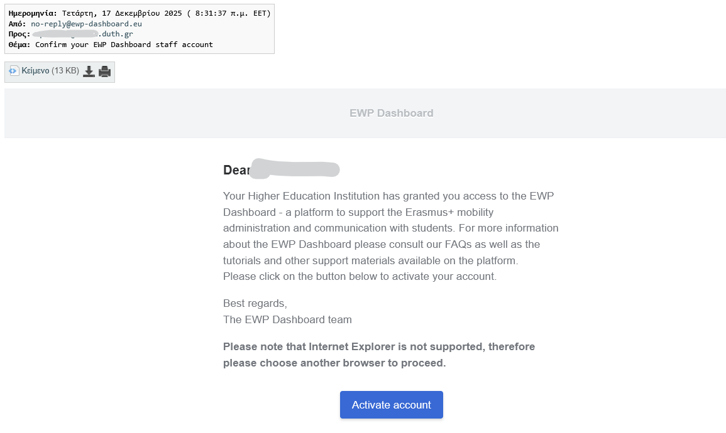
https://ewp-dashboard.eu/home
Όταν ορίζεται ένας Συντονιστής/τρια από τη Συνέλευση του Τμήματος,
το Γραφείο Erasmus καταχωρεί τα στοιχεία του στην πλατφόρμα EWP Dashboard και ορίζει ρόλους (επίπεδο πρόσβασης): Managing students, Uploading students, Creating IIA, Managing IIAs
Ο συντονιστής/τρια λαμβάνει αυτοματοποιημένο μήνυμα για δημιουργία λογαριασμού.
Notes:
Εισαγάγετε μια εικόνα από ένα από τα γεωγραφικά χαρακτηριστικά της χώρας σας.

Slide 4
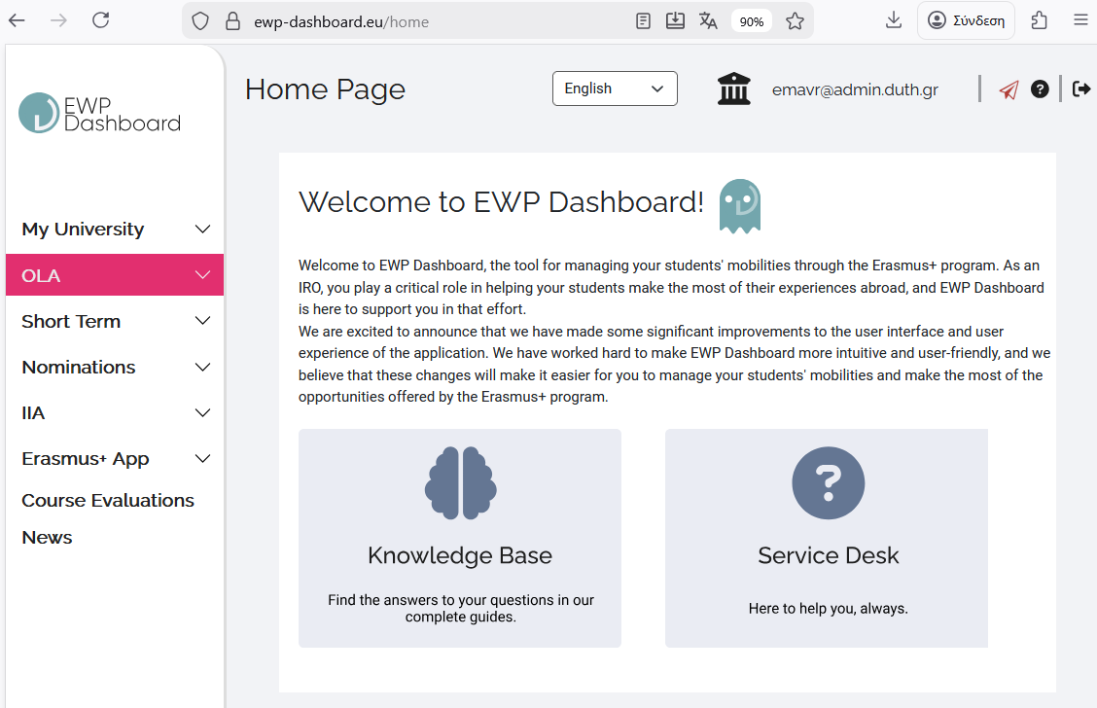
Μετά τη δημιουργία λογαριασμού, η είσοδος γίνεται μέσω του
https://ewp-dashboard.eu/login
με τη διεύθυνση του e-mail και το password που έχει οριστεί.
Notes:
Εισαγάγετε μια εικόνα από ένα από τα γεωγραφικά χαρακτηριστικά της χώρας σας.

Slide 5
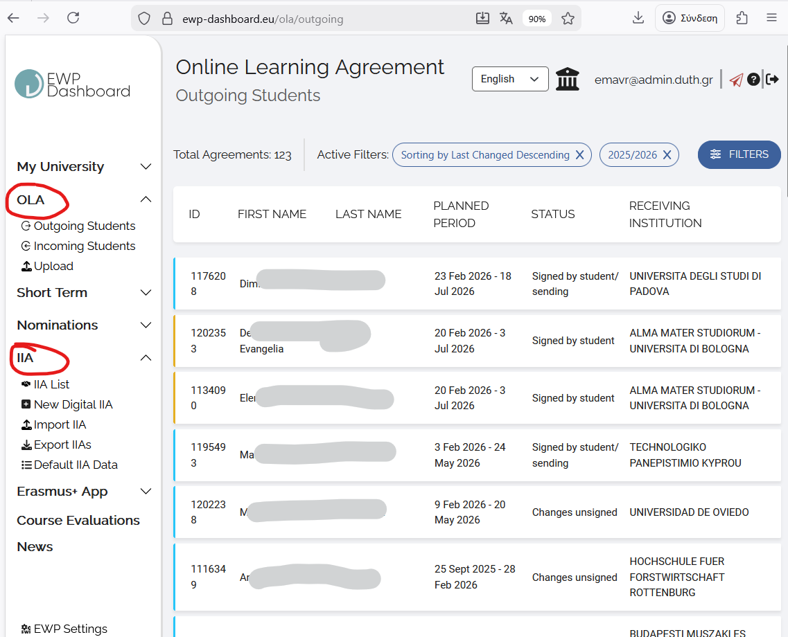
https://ewp-dashboard.eu/home
Συντονιστές:
διαχείριση
OLA (Online Learning Agreements)
Nominations (αργότερα)
IIA (Inter-Institutional Agreements)
Notes:
Εισαγάγετε μια εικόνα από ένα από τα γεωγραφικά χαρακτηριστικά της χώρας σας.

Slide 6
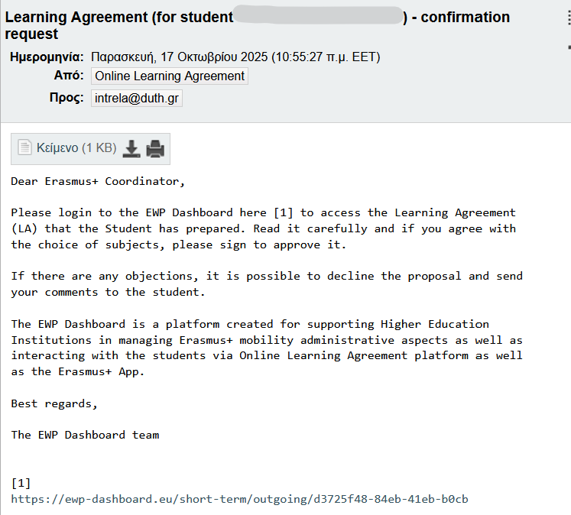
https://ewp-dashboard.eu/home
Online Learning Agreements (OLA)
εξερχόμενων και εισερχόμενων φοιτητών
Ο Συντονιστής λαμβάνει ειδοποίηση με email όταν ο φοιτητής του Τμήματός του υποβάλλει το Learning Agreement, με προτροπή συνδεθεί στο EWP Dashboard και να εξετάσει το Learning Agreement (για το οποίο δίνεται σύνδεσμος)
Εξετάζει το Learning Agreement και έχει δύο επιλογές:
☑ Sign OLA
☒ Decline OLA
Notes:
Εισαγάγετε μια εικόνα από ένα από τα γεωγραφικά χαρακτηριστικά της χώρας σας.

Slide 7
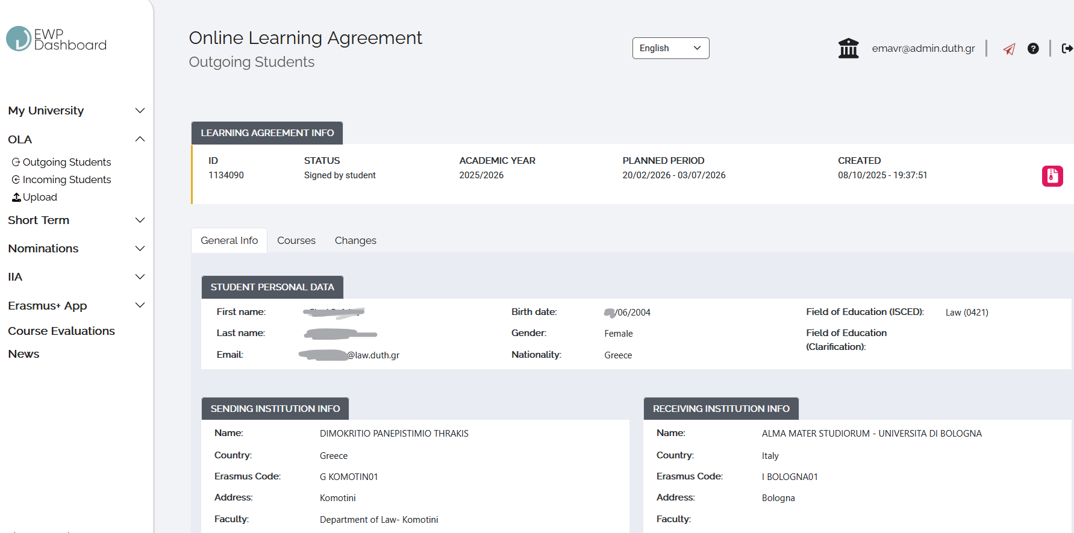
https://ewp-dashboard.eu/home
OLA
εξερχόμενων
General Info
status
student data
Institutions’ data
Notes:
Εισαγάγετε μια εικόνα από ένα από τα γεωγραφικά χαρακτηριστικά της χώρας σας.

Slide 8
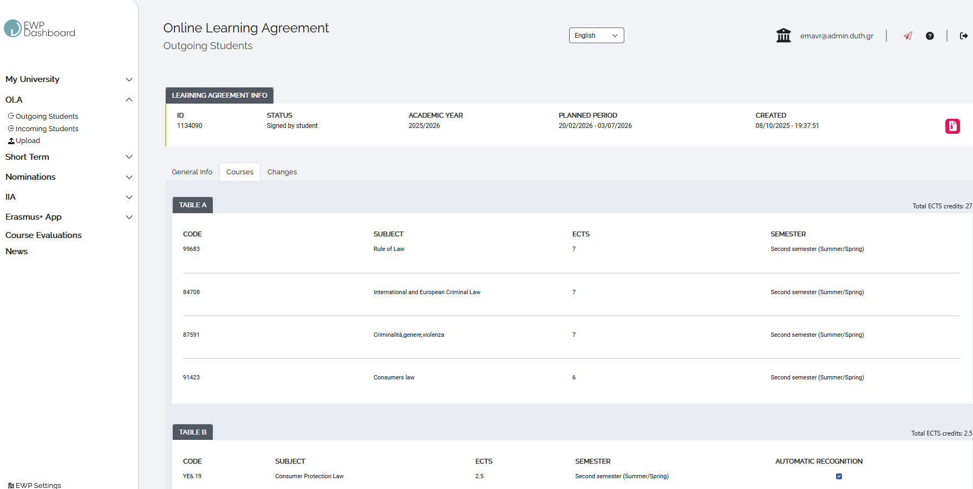
https://ewp-dashboard.eu/home
OLA
εξερχόμενων
Courses
Table A
(μαθήματα που θα παρακολουθήσει στο ίδρυμα υποδοχής)
Table B
(μαθήματα που θα αναγνωριστούν)
Notes:
Εισαγάγετε μια εικόνα από ένα από τα γεωγραφικά χαρακτηριστικά της χώρας σας.

Slide 9
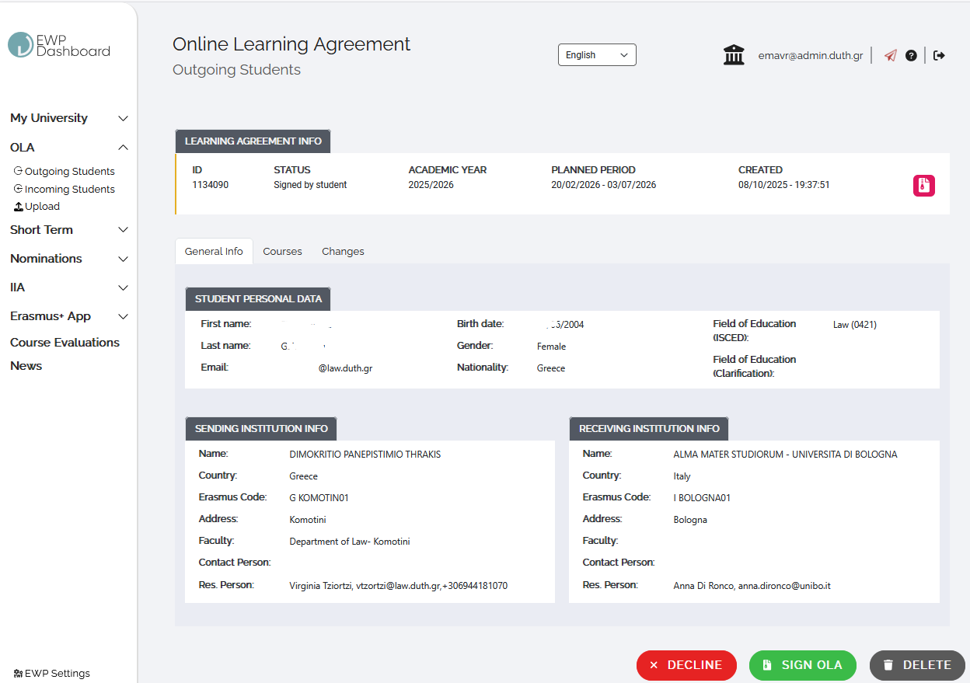
https://ewp-dashboard.eu/home
OLA
εξερχόμενων
Επιλογές
Sign OLA
(…The Sending Institution commits to recognise all the credits or equivalent units gained at the Receiving Institution for the successfully completed educational components and to count them towards the student's degree. …)
Decline
(After declining the OLA, the student will be able to edit it and introduce your proposed changes. Please fill the comments you want to be emailed to the student in field below: Reason For Declining)
Notes:
Εισαγάγετε μια εικόνα από ένα από τα γεωγραφικά χαρακτηριστικά της χώρας σας.

Slide 10

Ευχαριστούμε για την προσοχή σας!

